Slide 4
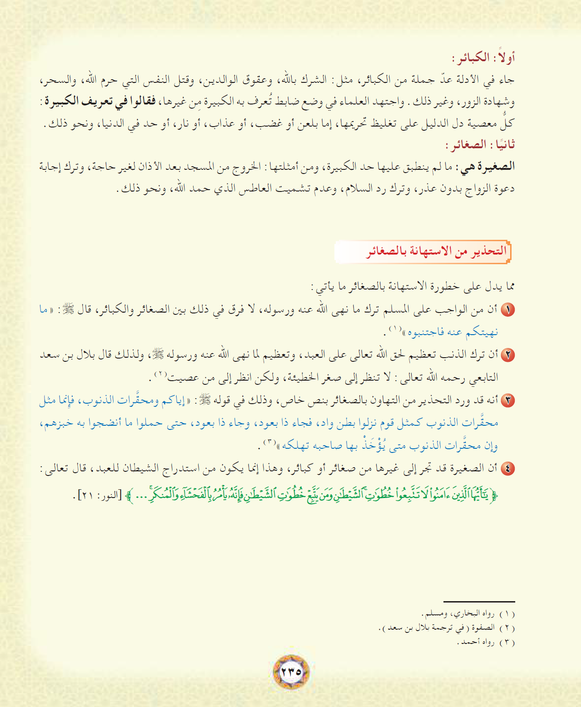
س: مثل لكبائر الذنوب ؟
س: مثل لصغائر الذنوب ؟
س: لماذا لا يستهين المسلم بالصغائر ؟

Slide 6
ص234
ص234
بالتعود والإصرار عليها
ص236
ص236

